Slide 1
Izrada uskršnjeg zeca

Slide 2
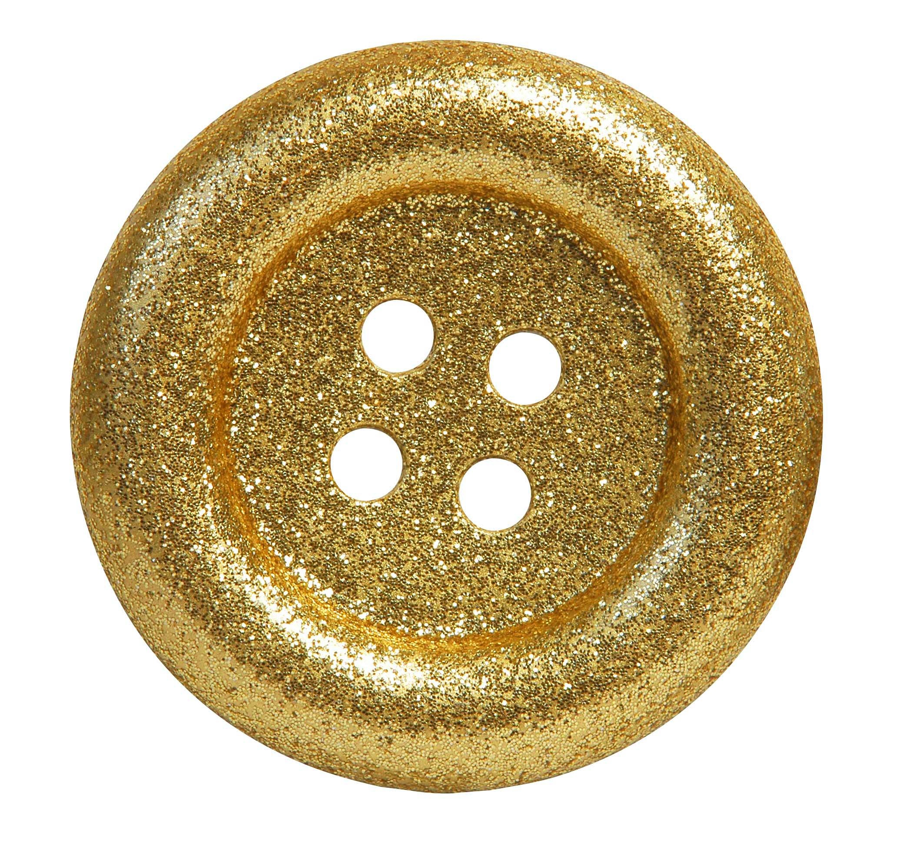
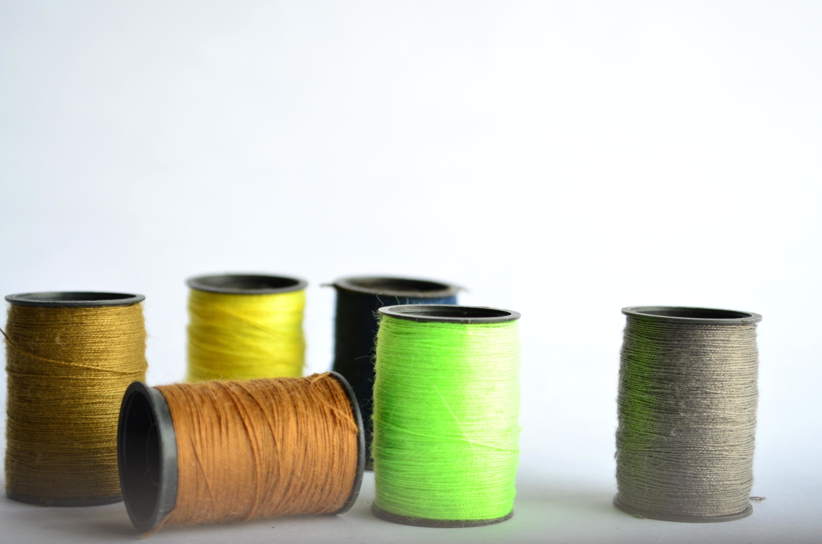
Što nam je sve potrebno?

Slide 3
Video:
https://www.youtube.com/watch?v=6LApZ6Lmemo

Slide 4
Korak 1. : Napuniti čarapu

Slide 5
Korak 2.: Zavezati vrpcom

Slide 6
Korak 3.: Izraditi lice

Slide 7
Korak 4. : Ukrasiti lutku

